Slide 1

LẬP TRÌNH JAVA
(Java Programming)
CHƯƠNG 6: ĐỒ HỌA TRONG JAVA
GVGD: ThS. NGUYỄN VĂN TRUNG
HỌC KỲ
KHÓA:

Slide 2
01.
GIỚI THIỆU JAVA 2D
02.
CÁCH VẼ HÌNH TRONG JAVA
NỘI DUNG
04.
VẼ CÁC HÌNH HỌC CƠ BẢN
03.
BẮT SỰ KIỆN BÀN PHÍM & DI CHUYỂN ĐỐI TƯỢNG
05.
BÀI TẬP

Slide 3
1. GIỚI THIỆU JAVA 2D
Java 2D là một loại hình vẽ đồ họa 2 chiều sử dụng ngôn ngữ lập trình java
Java 2D API cung cấp khả năng tăng cường về đồ họa, văn bản, hình ảnh .. Để tạo giao diện người dùng thân thiện hơn
Có thể dùng để tạo giao diện thân thiện hơn, làm game, hoạt cảnh động, ứng dụng về truyền thông, hoặc tạo ra nhiều hiệu ứng phức tạp.

Slide 4
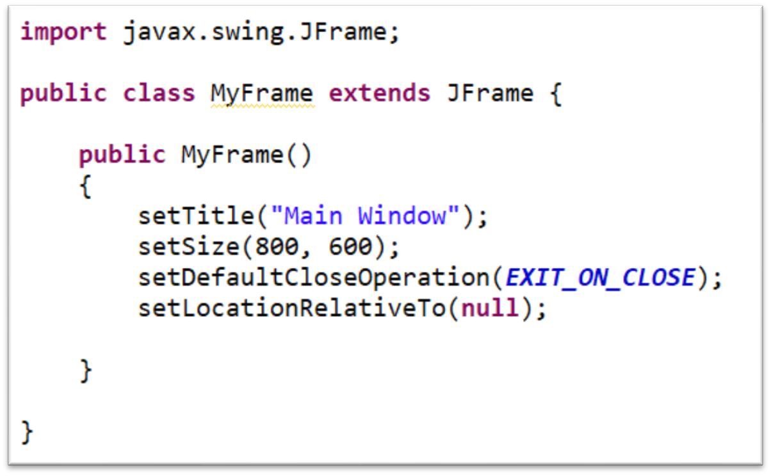
2. CÁCH VẼ HÌNH TRONG JAVA
Tạo một project java
Tạo một class kế thừa từ lớp JFrame

Slide 5
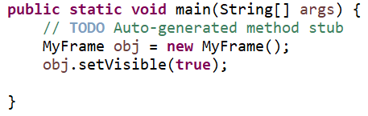
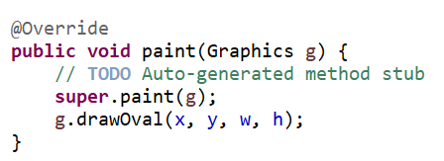
Tạo hàm main để gọi
Chạy chương trình và cho biết kết quả?
Lưu ý:
Nếu class extends từ Jframe thì overwrite paint(Graphics g)
Nếu class extends từ JPanel thì overwrite paintComponent(Graphics g)

Slide 6
Thay dòng g.draw(…) trong class bằng g.fill(..) và cho nhận xét? Chạy lại chương trình và nhận xét kết quả?
Thay đổi màu mặc định cho Graphics → g.setColor(Color.Red);

Slide 7
3. VẼ CÁC HÌNH CƠ BẢN
Vẽ hình ellipse
Ellipse2D.Double e = new Ellipse2D.Double(x, y, w, h);
Vẽ đường thẳng
Line2D.Double l = new Line2D.Double(x1, y1, x2, y2);
Vẽ đường thẳng từ điểm A đến điểm B
Point2D.Double p1 = new Point.Double(x, y);
Point2D.Double p2 = new Point.Double(x, y);
Line2D.Double l = new Line2D.Double(p1, p2);

Slide 8
4. BẮT SỰ KIỆN BÀN PHÍM & DI CHUYỂN ĐỐI TƯỢNG
Ta có thể dùng chuột di chuyển, dùng các phím mũi tên lên-xuống-trái-phải, hoặc bằng cách tự động (auto) như dùng timer …
Tạo một class extends từ JFrame, viết constructor set kích thước, tiêu đề, trong main gọi class này lên ….
Để bắt sự kiện bàn phím thì class đó phải được implements từ interface KeyListener

Slide 9
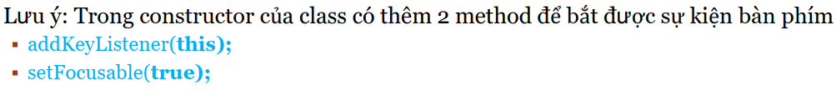
Khi một class được implement từ interface KeyListerner thì nó phải override các phương thức keyTyped, keyPressed, keyReleased và actionPerformed vì các hàm này đã được khai báo bên trong interface. Nhiệm vụ chúng ta là phải implement (thực hiện) tác vụ cho các hàm này

Slide 10
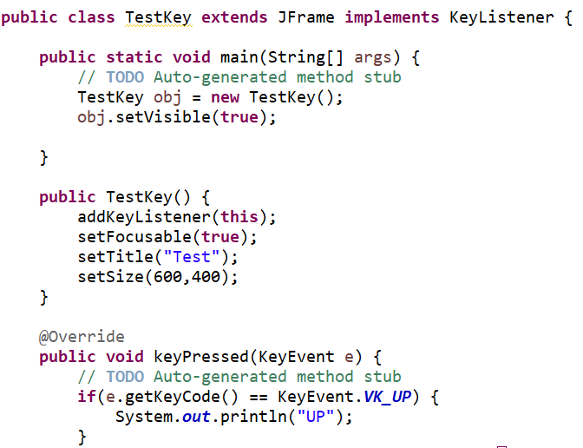
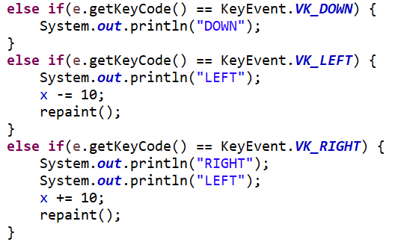

Slide 11
5. BÀI TẬP
Bằng kiến thức đã học ở trên, bạn hãy
▪ Vẽ hình vuông
▪ Vẽ hình tròn
▪ Vẽ quả banh tennis và dùng chuột di chuyển quanh màn hình
▪ Vẽ hình chữ nhật có bo góc (tip: RoundRectangle)
▪ Vẽ các hình trong trò chơi xếp gạch (bt về nhà)
▪ Xác định tọa độ để vẽ đối tượng giữa màn hình

Slide 12


